Slide 1
Применение результатов обследований на АПК «Армис» для корректировки работы по укреплению здоровья обучающихся в МБОУ Вильямсской СОШ № 3
Ответственный за реализацию проекта
социальный педагог Кузьмич Яна Геннадьевна

Slide 2
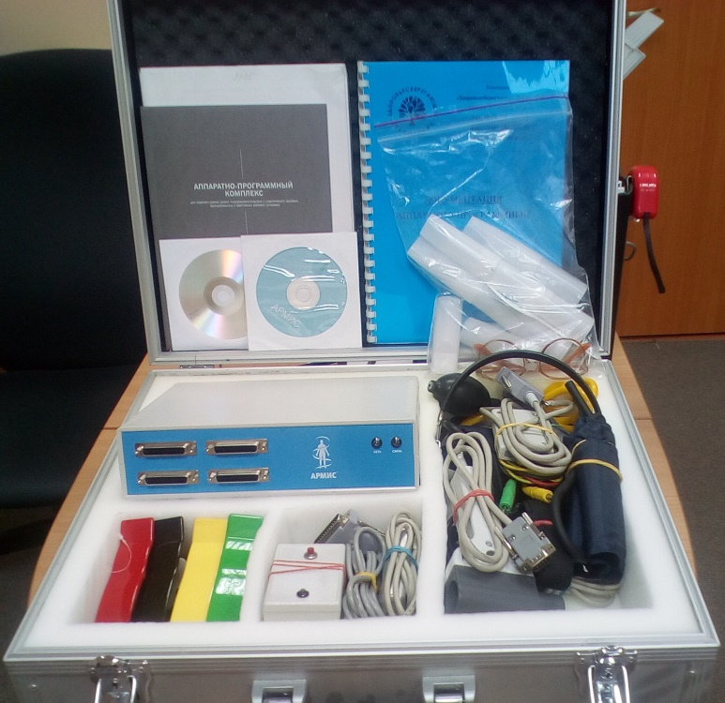
С 2017 г. внедренный и действующий проект по формированию, развитию и сохранению здоровья школьников!
Диагностический комплекс АРМИС позволяет быстро, качественно, без вреда для здоровья осуществить комплексную диагностику состояния здоровья ребенка, и выявить возможные нарушения в сердечно-сосудистой, дыхательной, зрительной, слуховой, и центральной нервной системах.

Slide 3
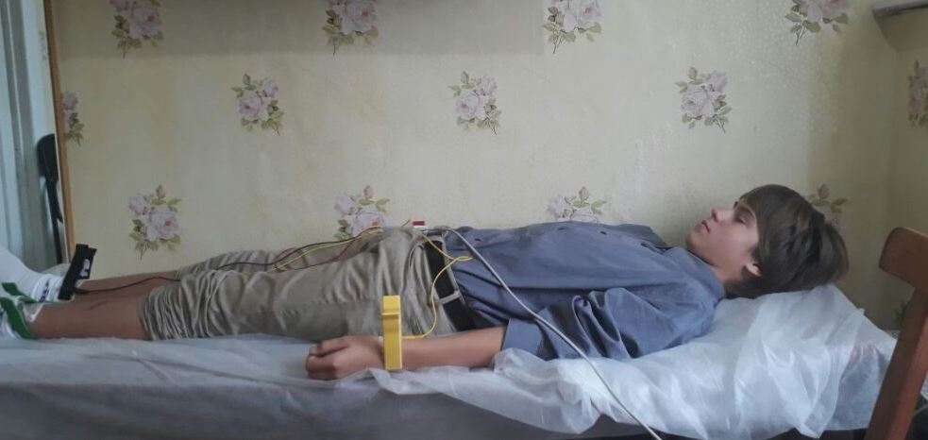
Обследование сердечно -сосудистой системы.

Slide 4
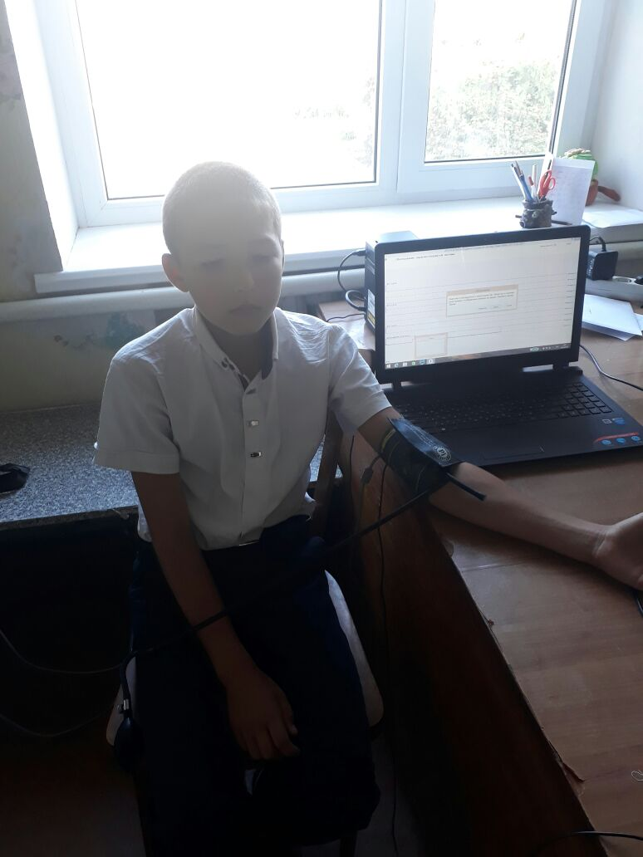
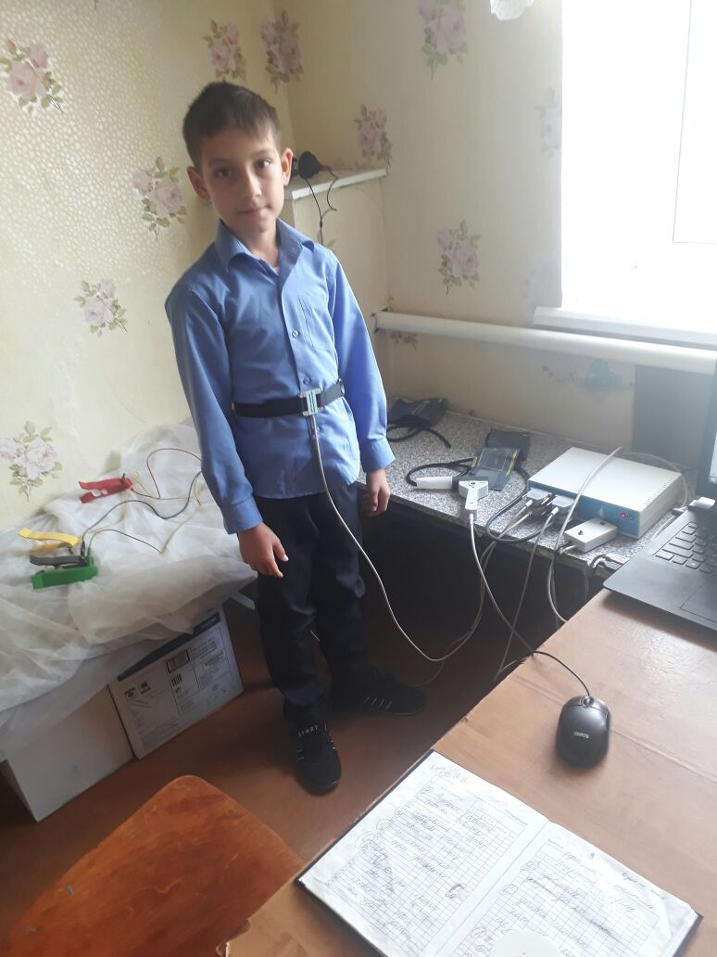

Slide 5
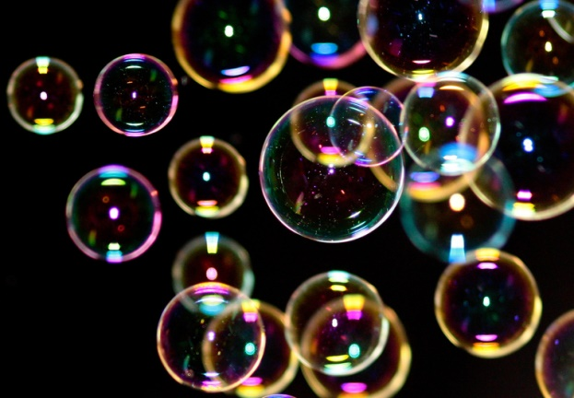
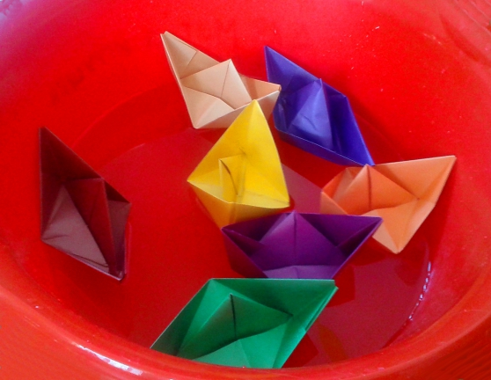
Комплекс упражнений разрабатывается в зависимости от возраста детей. С обучающимися начальной школы проводят дыхательную гимнастику классные руководители. С детьми выполняются следующие упражнения: 1. «Снег». 2. «Кораблики». 3. «Волшебные пузырьки». 4. «Цветочный магазин». 5. «Минуты тишины».

Slide 6
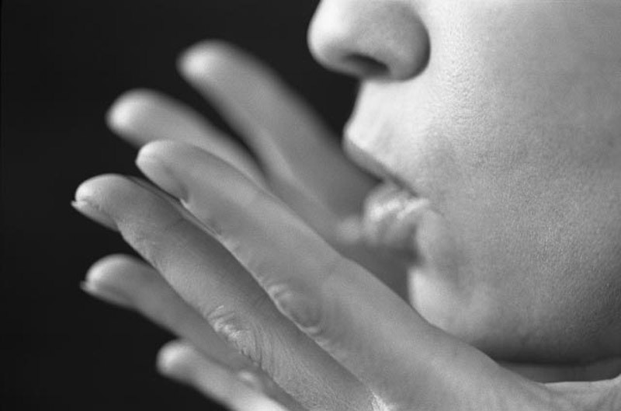
Для обучающихся старших классов используются средства физической культуры, адаптированные к индивидуальным особенностям учащихся 5-11 классов.
Техника Пранаяма
Система Бутейко

Slide 7
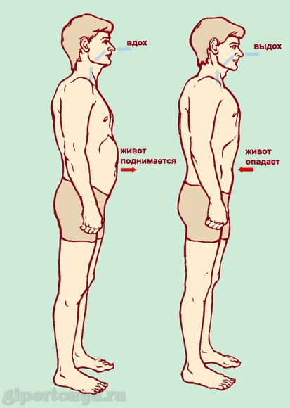
Дыхательные гимнастики
Полное дыхание
Очистительное
дыхание

Slide 8
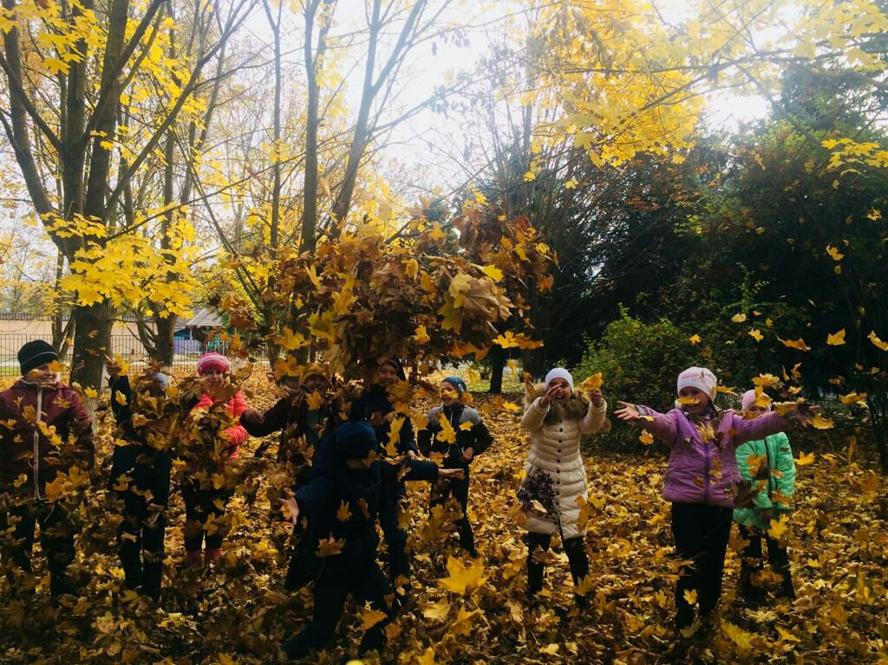
С помощью индекса Баевского можно диагностировать гиперактивность или низкую стрессоустойчивость.
Формирование у обучающихся позитивного мышления
Упражнение «Я радуюсь»
Продолжи предложение «Я радуюсь, когда…»

Slide 9
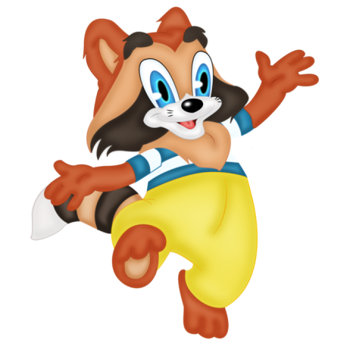
С обучающимися начальной школы проводятся занятия на основе литературных произведений, сказок.
«Пых»
«Крошка Енот и тот,
кто сидит в пруду»
Мультфильм «Побеждаем страхи»
«Медвежонок и тот, кто сидит в речке»
Упражнение «Мы смелые и дружные»

Slide 10
Организация учебного процесса с учетом психофизиологических особенностей учащихся
Смена видов деятельности;
Реализация двигательной потребности обучающихся;
Понижение требований к аккуратности на первых этапах обучения;
Выполнение упражнений на релаксацию;
Инструкции учителя должны быть четкими;

Slide 11
Педагогами и психологами для коррекции тех или иных нарушений в развитии ребенка применяется очень действенный способ – это игротерапия, т. е. лечение игрой.
Упражнение «Волшебный клубочек»
Игра «Дорисуй картину»
Игра «Кричу-шепчу-молчу»
Игра «Запрещающее движение»
Игра «Давайте поздороваемся»

Slide 12
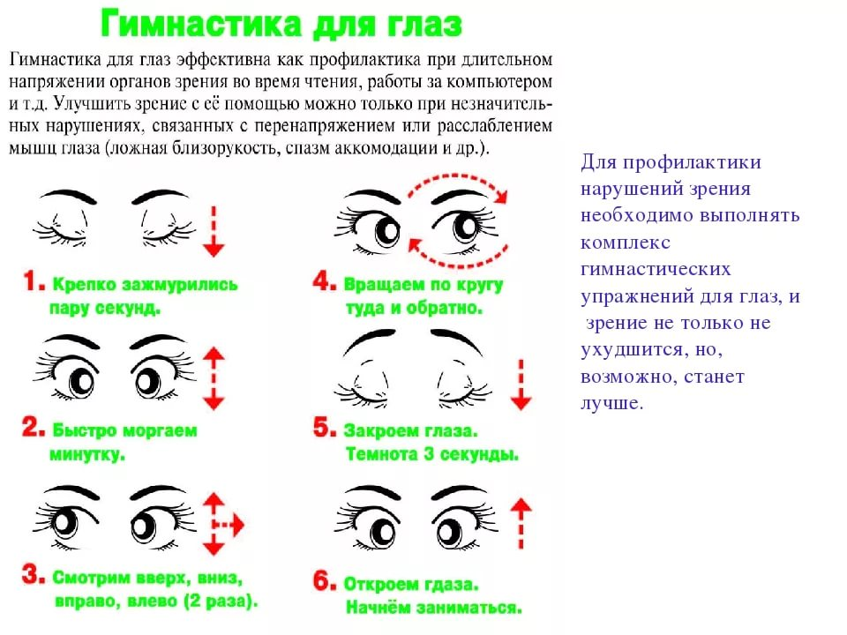
Гимнастика для глаз
Упражнение «Жмурки» Упражнение «Фокус»
Упражнение «Светофор»
Упражнение «Вверх вниз»
Упражнение «Часики»
Упражнение «Крестики нолики»
Упражнение Гляделки»
Упражнение «Массаж»
Упражнение «Далеко близко»

Slide 13
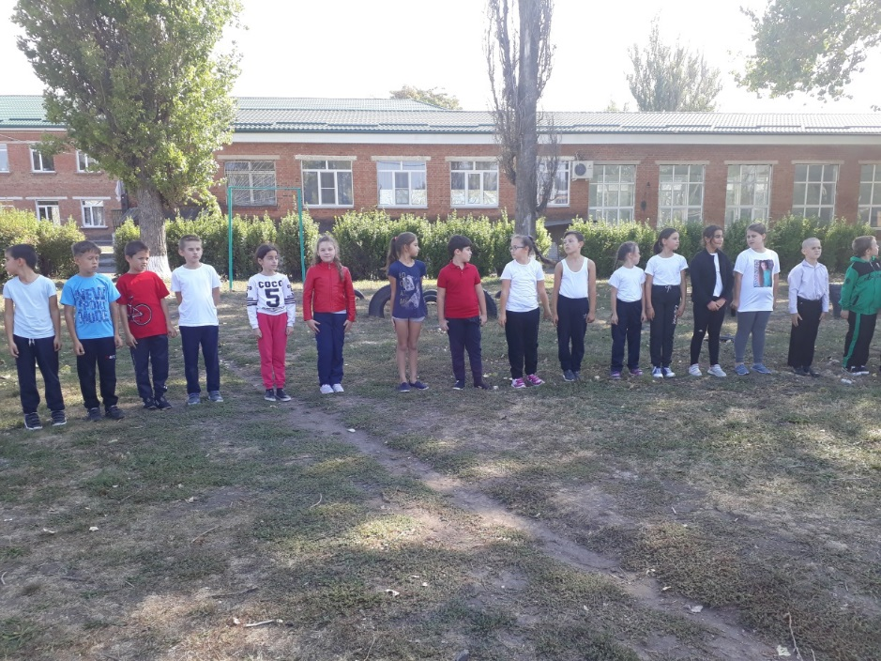
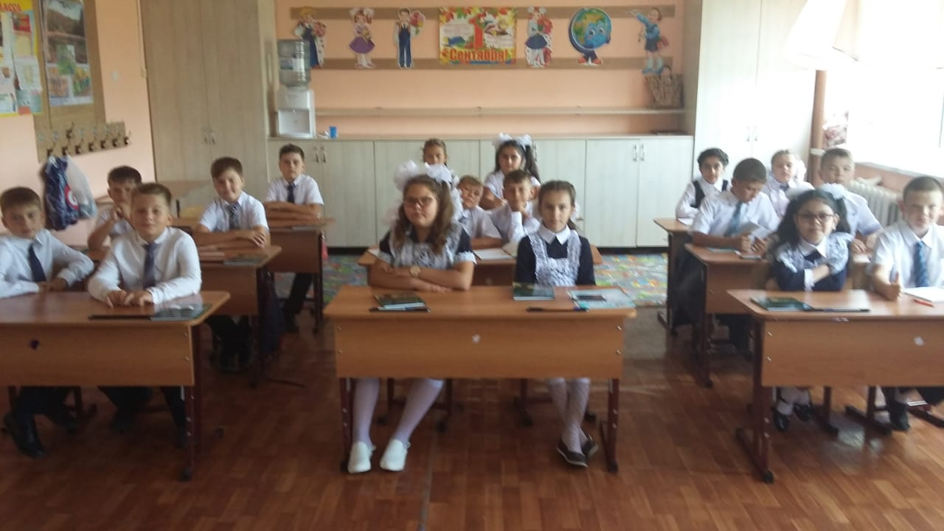
Вся деятельность школы направлена на укрепление и улучшение здоровья школьников!!! Сохранение и укрепление здоровья школьников осуществляется по 3 направлениям :
Профилактика и оздоровление;
Образовательный процесс;
Информационно-консультативная
работа;

Slide 14
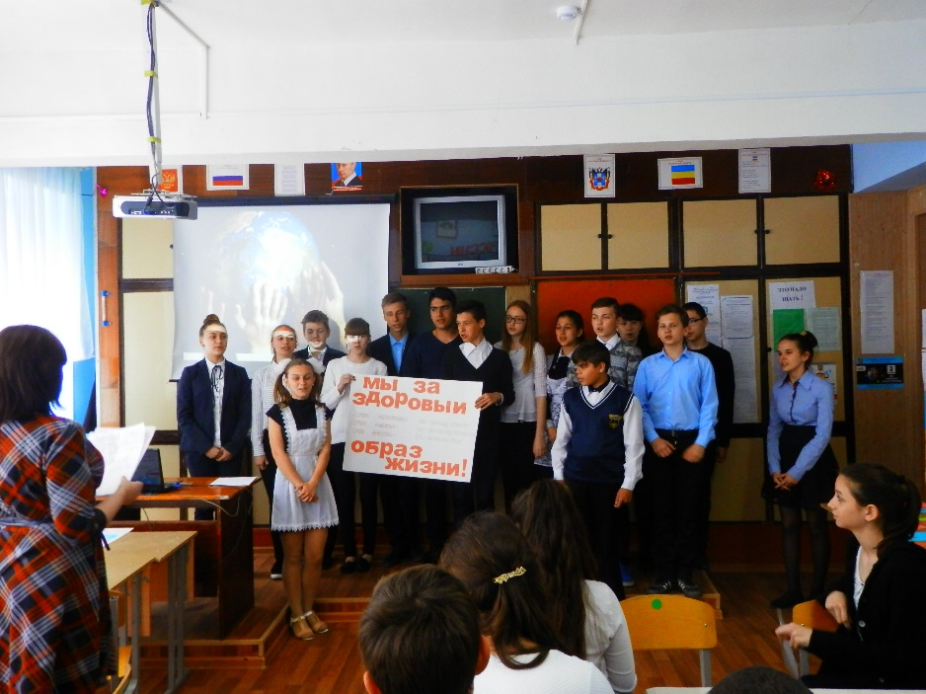
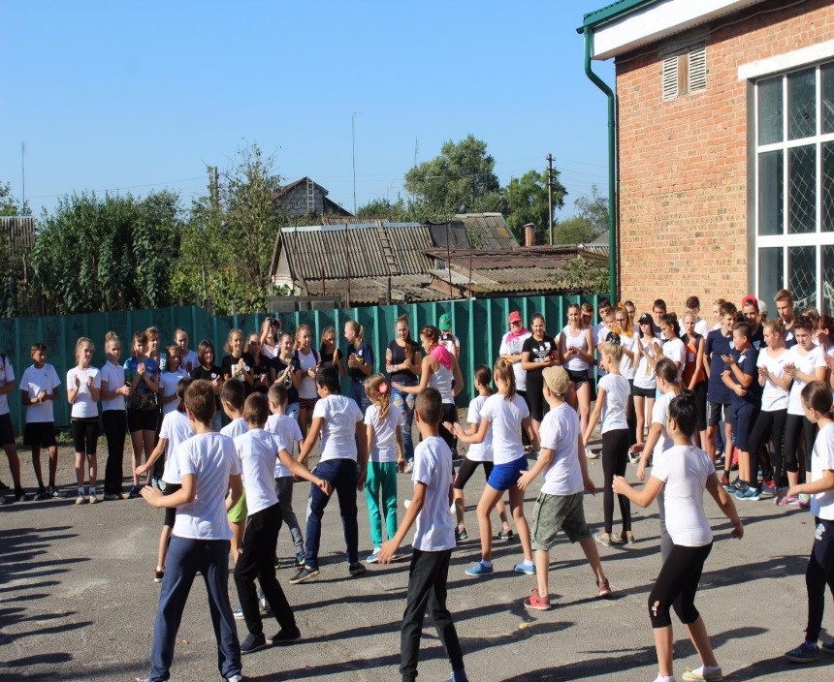
В нашей школе большое внимание уделяется сохранению и укреплению здоровья школьников, формированию культуры здорового образа жизни, улучшению физического и эмоционально-психологического состояния обучающихся.

